Slide 1
多通道声发射系统设计
与高精度信源定位方法研究
鲍文龙、翁新羽、黄忠玮、李新宇、余淼
指导老师：刘辉

Slide 2
答辩主要内容
研究背景、意义及主要内容
已有工作基础
项目研究技术路线
项目组成员分工
研究进度安排

Slide 3
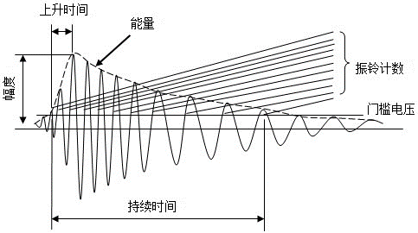
声发射
背景及意义
声发射：材料或结构受外力或内力作用产生变形或断裂，以弹性波形式释放出应变能的现象
声发射信号：一个或多个声发射事件经过传感器接收与处理后形成的各种形式的电信号
声发射技术：用仪器检测、分析声发射信号和利用声发射信号推断声发射源的技术
多信通道声发射系统
可用于定位声发射源
常被用于科学研究和工程应用
Notes:
由于声发射技术对被检件几何形状不敏感、接近要求不高，并擅长整体探测和评价整个结构中缺陷，因而石油化工工业，电力工业，材料试验，民用工程，航天和航空工业，金属加工，交通运输业等多领域得到了广泛的应用。

Slide 4
声发射系统
背景及意义
声发射系统涉及模拟信号处理、数字信号处理、模式识别等多个领域
国内企业：广州声华、长沙鹏翔、北京软岛时代等
国际企业：美国物理声学公司（PAC）、德国Vallen
美国的PAC公司（Physical Acoustics Corporation，物理声学公司），占据国内95%的高端市场
声发射检测成本十分高昂，限制了我国声发射检测技术和相关产业的发展
Notes:
是典型的知识密集型设备
广州声华、长沙鹏翔电子科技、北京软岛时代科
动辄几十、数百万

Slide 5
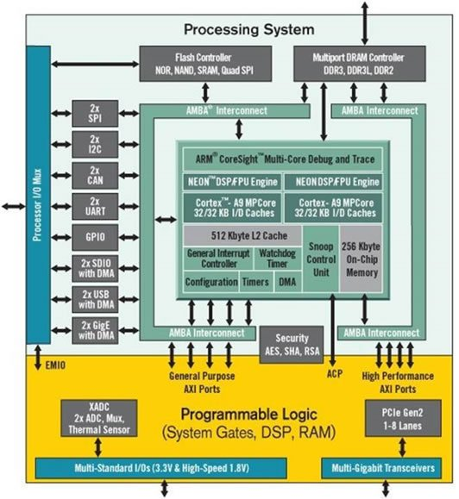
Zynq片上系统平台
背景及意义
Zynq是Xilinx近年推出的片上系统平台
同时具备ARM处理器的软件可编程性与FPGA的硬件可编程性
在单个器件上高度集成CPU、DSP、ASSP以及混合信号功能
Notes:
Zynq系列的亮点在于FPGA里包含了完整的ARM处理子系统( PS ),每一颗Zynq系列的处理器都包含了Cortex-A9处理器，整个处理器的搭建都以处理器为中心，而且处理器子系统中集成了内存控制器和大量的外设，使Cortex-A9的核在Zynq-7000中完全独立于可编程逻辑单元，如果暂时没有用到可编程逻辑单元部分( PL)，ARM处理器的子系统也可以独立工作，这与以前的FPGA有本质区别，其是以处理器为中心的。

Slide 6
原油储罐的底板腐蚀检测
背景及意义
长期服役的原油储罐的底板容易腐蚀损坏，需定期检测
底板腐蚀检测评估方法
  离线检测
    储罐停工、清空油品后，再进入到罐体内部，采用超声、涡流、漏磁等常规的无损检测方法，对整个储罐底板进行检测
    此方法检测精度高，但成本很高，无法在安全周期内对储罐罐底腐蚀情况进行检测
  在线检测
    在不开罐的情况下，采用声发射等技术完成罐底腐蚀情况检测
    此方法成本较低、检测方便，但由于储罐直径很大，所以检测精度不高
  两种方法将长期共同存在

Slide 7
项目内容和意义
背景及意义
内容
  设计基于Zynq的低成本发射系统的方案
  采用人工智能方法，对照已有储罐离线检测和声发射在线检测数据，研究提高原油储罐底板腐蚀声发射在线检测精度的方法
意义
  有理论意义和实用价值
  涉及数字信号处理、模式识别、嵌入式系统、FPGA、DSP处理器等主干课程，有利于促进专业知识的学习

Slide 8
答辩主要内容
研究背景、意义及主要内容
已有工作基础
项目研究技术路线
项目组成员分工
研究进度安排

Slide 9
已有工作基础
声发射检测过程的数学初步分析与建模
  声发射信号的生成、传播
  声发射事件的定位
  声发射源的定位
声发射检测系统的软硬件预研
  初步完成了声发射定位系统的系统分析和结构设计
  实现了脉冲波形的持续时间特征提取过程的仿真
  实现了基于FPGA的FIR、IIR高通、低通及组合带通数字滤波器的设计和仿真
  完成Zynq平台中Linux的移植
  8路同步AD转换的驱动编写
  8路波形显示的界面

Slide 10
声发射检测过程的数学分析
工作基础
传感器
S0
概念
S15
S1
事件: Event
S14
S2
撞击: AE Hit
声发射点
S3
S13
C1
C3
时域上看
S12
S4
每个声发射源产生一连串的AE Event
S11
C2
S5
每个传感器收到一连串的AE Hit
S10
S6
S9
S7
S8

Slide 11
声发射检测过程的数学分析
工作基础
设圆盘形构件的坐标为
传感器集合：
发射源集合：
距离矩阵D：
在检测期内，每个发射源各自产生声发射事件

Slide 12
声发射检测过程的数学分析
工作基础
将所有事件按时间先后顺序得到全局事件列表：
其中
每次事件event，都会传输到所有传感器，产生撞击hit
传感器声发射撞击矩阵：
一次Event，在所有传感器上，产生的hit的列表
一个传感器，在检测期内，检测到的所有hit的列表
Event与Hit的关系：
衰减
噪声
延迟

Slide 13
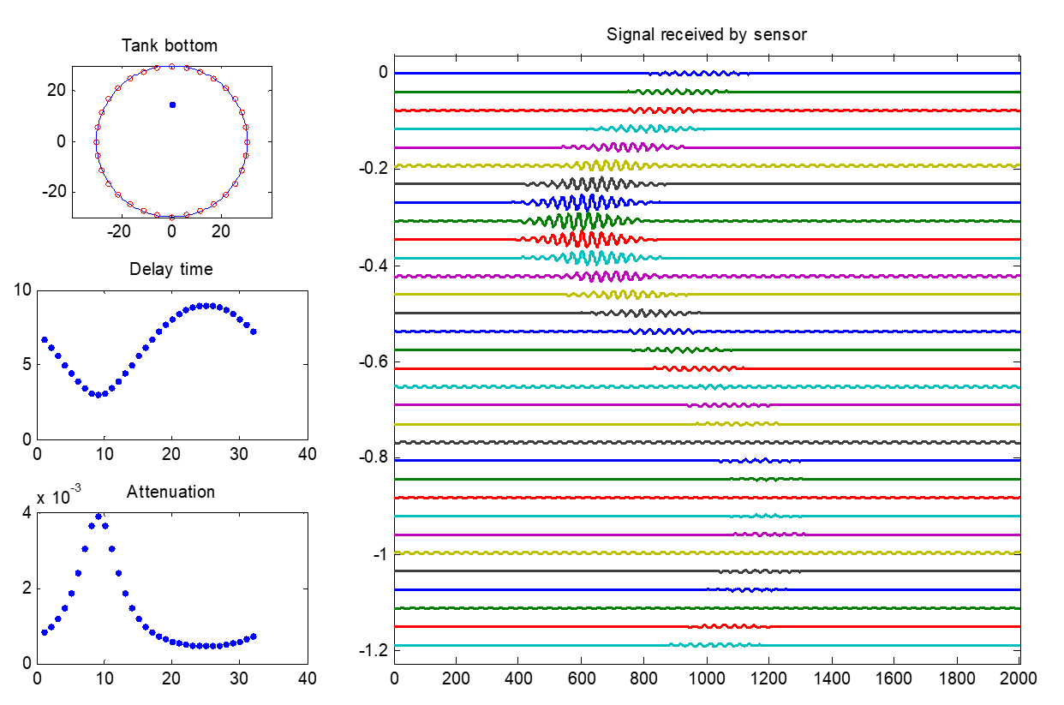
声发射检测过程的数学分析
工作基础

Slide 14
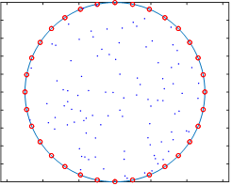
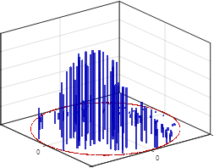
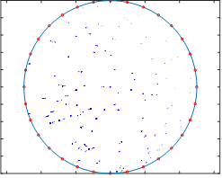
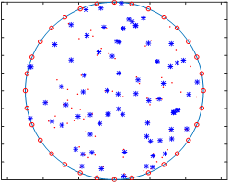
声发射检测过程的数学分析
工作基础
发射源及传感器座标生成示意
发射源声发射事件柱状图
声发射事件定位结果
声发射源定位结果

Slide 15
声发射系统分析与设计
工作基础
初步完成了声发射定位系统的系统分析和结构设计

Slide 16
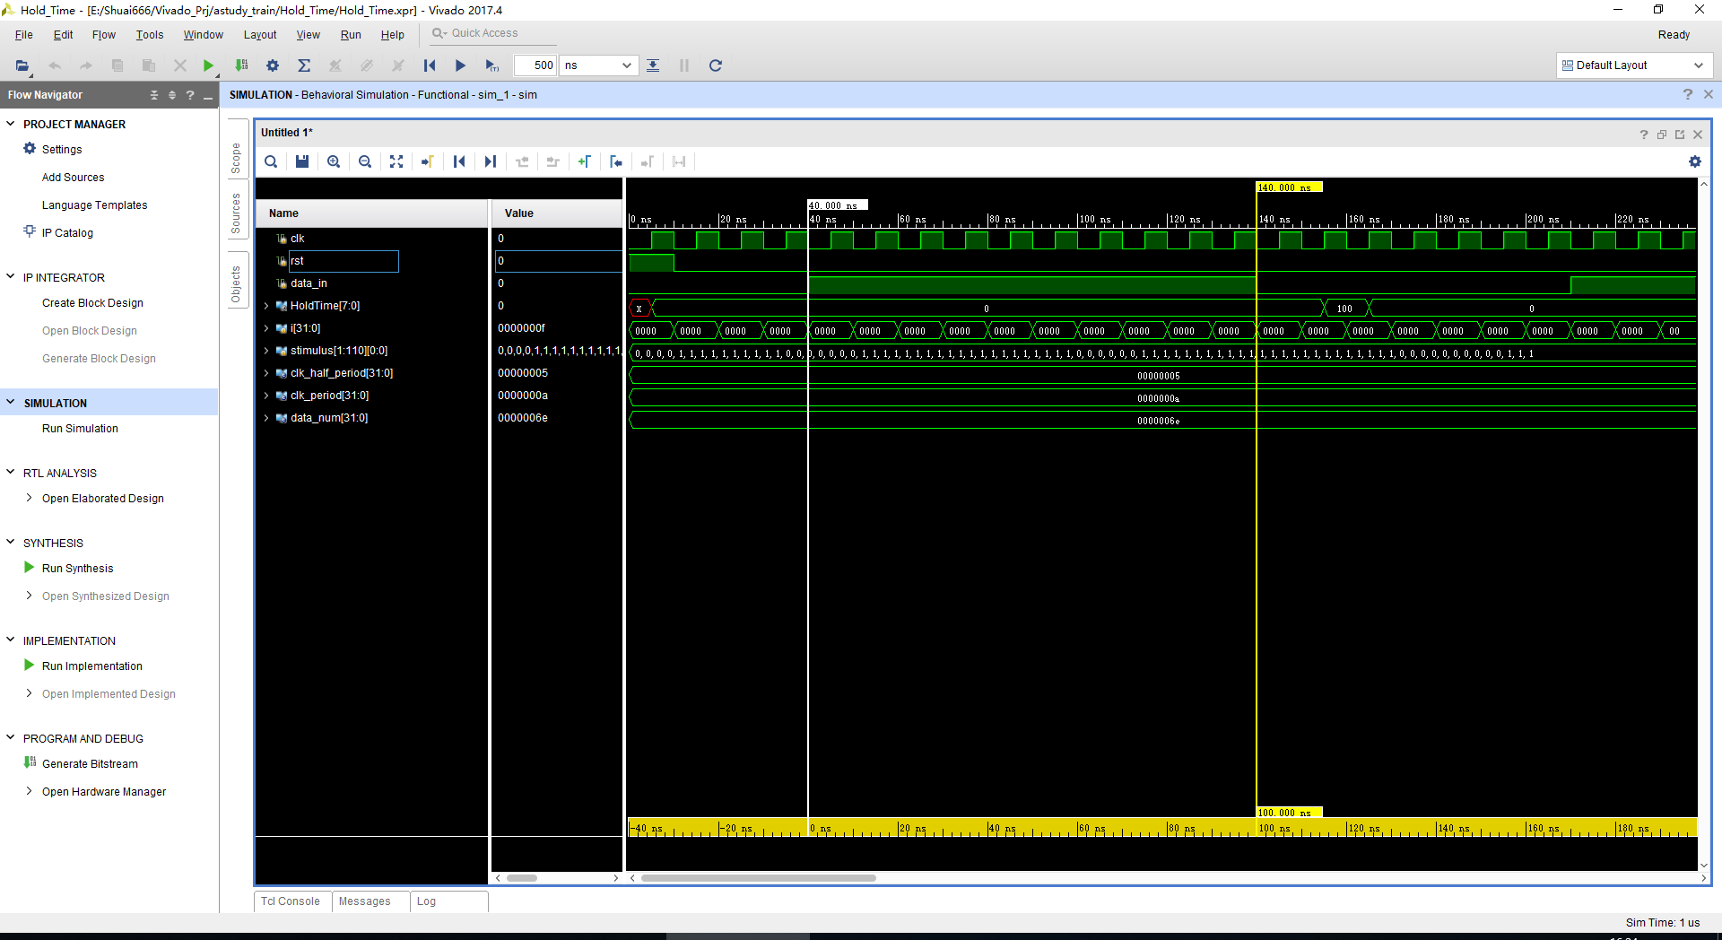
声发射系统分析与设计
工作基础
实现了脉冲波形的持续时间特征提取过程的仿真

Slide 17
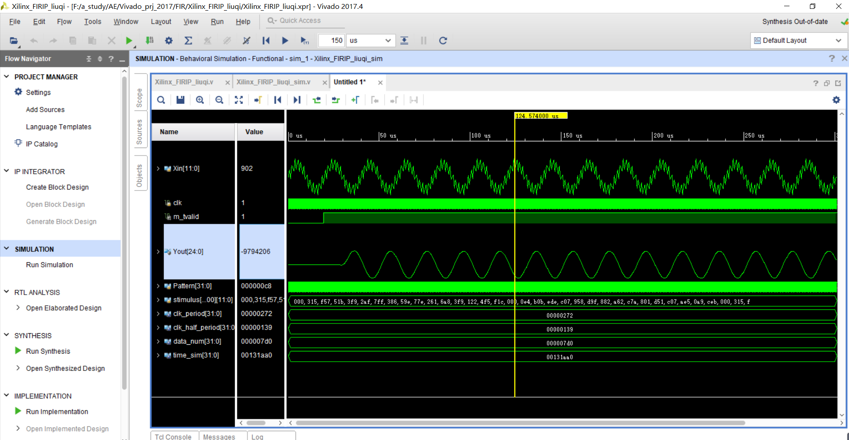
声发射系统分析与设计
工作基础
实现了基于FPGA的FIR、IIR高通、低通及组合带通数字滤波器的设计和仿真

Slide 18
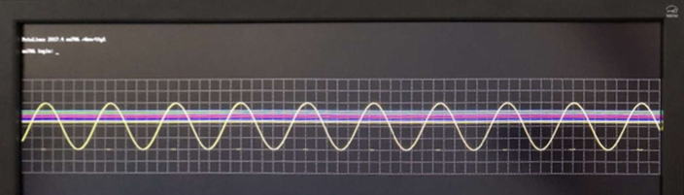
声发射系统分析与设计
工作基础
完成Zynq平台中Linux的移植
8路同步AD转换的驱动编写
8路波形显示的界面

Slide 19
答辩主要内容
研究背景、意义及主要内容
已有工作基础
项目研究技术路线
项目组成员分工
研究进度安排

Slide 20
项目实施技术路线
基本声发射系算法建模仿真部分，项目组拟在已有的仿真平台上，进一步对事件定位算法进行深入，如采用超定定位、独立分量分析等方法提高事件定位的精度；采用基于贝叶斯网络的聚类算法提高信源定位的精度。
在基本声发射系算法建模仿真基础上，指导硬件特征提取、及定位算法的设计实现过程。
基于所设计硬件对待测构件测取的数据，以及从企业获得的储罐罐底腐蚀声发射检测及离线检测对照数据，研究基于深度学习的声发射特征提取方法，以提升声发射评估方法的精度，并将结论反馈给基本声发射系算法建模仿真环节。

Slide 21
答辩主要内容
研究背景、意义及主要内容
已有工作基础
项目研究技术路线
项目组成员分工
研究进度安排

Slide 22
项目组成员及分工
鲍文龙：
  基础声发射系算法建模仿真平台、声发射事件、发射源定位算法的Python实现
黄忠玮：
  基于声发射检测及离线检测对照数据特征提取的深度学习方法实现
余淼：
  信号放大、滤波、AD转换等模拟电路、FPGA内部数字滤波器组及控制单元的设计
李新宇：
  围绕片上系统ARM CPU的硬件系统设计，及基于FPGA的声发射信号特征提取、传输出系统的设计
翁新羽：
  嵌入式Linux驱动、基于QT的图形界面设计，定位算法的嵌入式实现
校科协任职一年，自学Keil、51单片机
学有余力，加入电子协会，C语言，单片机，Matlab
掌握C语言，单片机，Matlab，CAD
焊接拼装循迹小车，课程知识掌握比较全面
C语言，了解单片机基本知识和运用
指导老师实验室研究生的支持、正在进行的毕设推进
Notes:
每个成员都学业有余力，有热情，有特点，有潜力

Slide 23
答辩主要内容
研究背景、意义及主要内容
已有工作基础
项目研究技术路线
项目组成员分工
研究进度安排

Slide 24
研究进度安排
2019.4 ~ 2019.7：分头开展对Python、C语言、Linux设备驱动、基于QT的图型界面程序设计、Verilog语言、数字信号处理相关内容的学习，及对已有信息、资料的掌握。
2019.8 ~ 2019.9：声发射事件定位、声源定位算法研究；深度学习概念和算法的学习，基于声发射检测及离线检测对照数据特征提取过程的了解；模拟电路的设计及制板，测试平台的搭建；基于片上系统的ARM架构设计学习；Linux设备驱动程序设计。
2019.10 ~ 2020.3：声发射事件定位、声源定位算法研究；基于声发射检测及离线检测对照数据特征提取的深度学习方法实现；基于FPGA声发射信号特征提取方法的实现；基于片上系统的ARM架构设计与实现；Linux设备驱动程序设计。
2020.4 ~ 2020.9：声发射事件定位、声源定位算法研究；基于声发射检测及离线检测对照数据特征提取的深度学习方法实现；基于FPGA的控制单元设计与实现；基于片上系统的ARM架构设计与实现；定位算法的嵌入式实现及基于QT的图形界面设计。
2020.10 ~ 2021.3：系统联调、性能改进及相关论文、专利的整理。
Notes:
分成学习、设计、总结三个部分

Slide 25
感谢评审老师批评指正

